Slide 1
FAKULTAS TEKNOLOGI INFORMASI
REKAYASA DATA
[ KP341 / 3 SKS ]

Slide 2
PEMBERSIHAN DATA
Pertemuan 7

Slide 3
Tujuan Pembelajaran
Mahasiswa mampu memilih dan memilah data sesuai kebutuhan dan sumberdaya yang dimiliki
Mahasiswa mampu melakukan pembersihan data
Mahasiswa mampu melakukan memeriksa (cek) kualitas dan kecukupan data

Slide 4
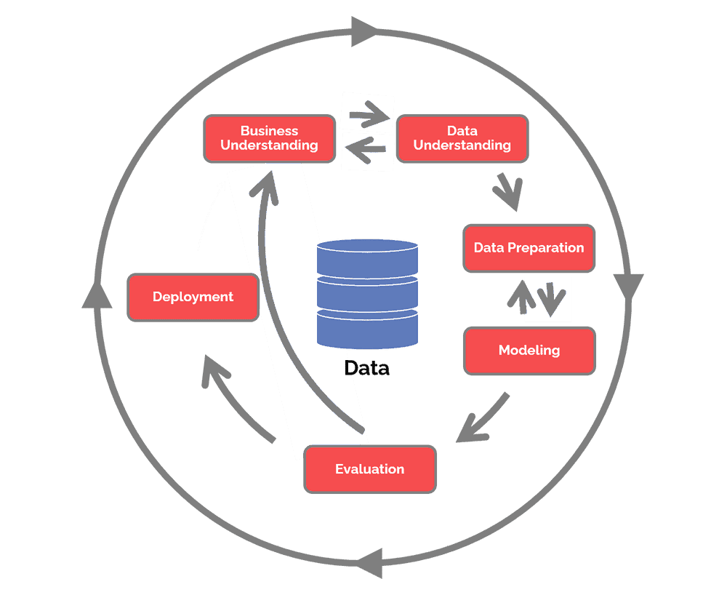
Persiapan Data (Data Preparation)
Definisi:
Proses yang melibatkan koneksi ke satu atau banyak sumber data yang berbeda, membersihkan data kotor, memformat ulang atau merestrukturisasi data, dan akhirnya menggabungkan data ini untuk digunakan untuk analisis.
Transformasi data mentah menjadi format yang mudah dipahami
Menemukan data yang relevan untuk disertakan dalam aplikasi analitik sehingga memberikan informasi yang dicari oleh analis atau pengguna bisnis
Langkah pra-pemrosesan yang melibatkan pembersihan, transformasi, dan konsolidasi data.
Istilah lain: Data Pre-processing, Data Manipulation, Data Cleansing/ Normalization

Slide 5
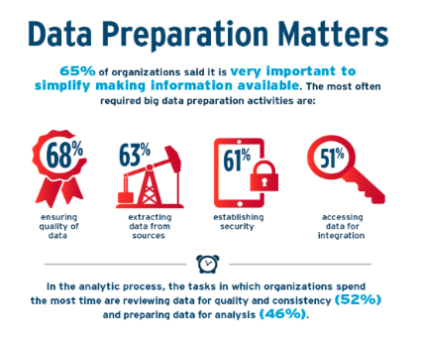
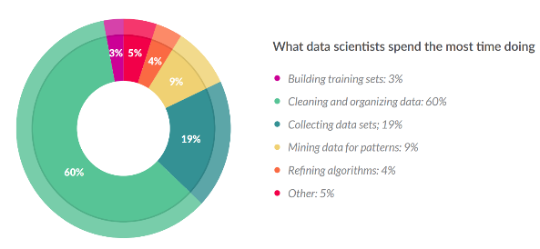
Persiapan Data
Sebanyak 60-80% porsi kegiatan data saintis (forbes, crowdflower 2016)
data yang ada saat ini dari banyak sumber data dan format yang beragam (terstruktur, semi, dan tidak terstruktur)
kualitas model prediktif bergantung pada kualitas data (GIGO)

Slide 6
Mengapa Pembersihan Data itu Penting?
data perlu diformat sesuai dengan software yang digunakan
data perlu disesuaikan dengan metode data sain yang digunakan
data real-world cenderung ‘kotor’:
tidak komplit: kurangnya nilai attribute, kurangnya atribut tertentu/penting, hanya berisi data agregate. misal: pekerjaan=”” (tidak ada isian)
noisy: memiliki error atau outlier. misal: Gaji=”-10”, Usia=”222”
tidak konsisten: memliki perbedaan dalam kode dan nama. misal : Usia= “32” TglLahir=”03/07/2000”; rating “1,2,3” -- > rating “A, B, C”
kolom dan baris yang saling bertukar
banyak variabel dalam satu kolom yang sama

Slide 7
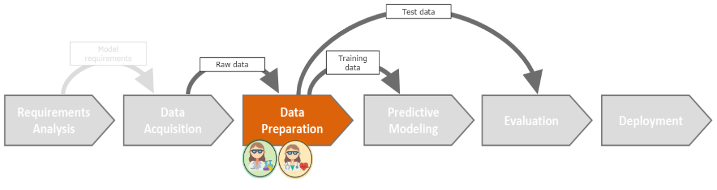
Tantangan dalam Tahap Persiapan Data
Memakan Waktu Lama
Porsi Teknis yang Dominan
Data yang Tersedia Tidak Akurat atau Jelas/Tidak Langsung Pakai
Data tidak Balance Saat Pengambilan Sampel
Rentan akan Error

Slide 8
Data Kosong (Missing Data)
Data kosong (missing value) dapat disebabkan oleh:
Perangkat / peralatan yang tidak berfungsi
Inkonsistensi data akibat pelanggaran integritas referensial (Video: https://youtu.be/_84tdIcxv3A)
Data tidak disimpan karena kesalahpahaman (kesalahan manusia)
Data dianggap tidak penting untuk dimasukkan (tidak wajib diisi)
Perubahan / penghapusan data
Kerusakan data akibat kegagalan perangkat lunak database.
dll

Slide 9
Jenis Data Kosong (Missing Data)
Missing Completely At Random (MCAR)
Contoh: Tabel data dicetak tanpa nilai yang hilang. Seseorang secara tidak sengaja menjatuhkan beberapa tinta di atasnya sehingga beberapa sel tidak dapat dibaca lagi. Di sini, kita dapat mengasumsikan bahwa nilai yang hilang mengikuti distribusi yang sama dengan nilai yang diketahui.
Missing At Random (MAR)
Data kosong disebabkan karena kesengajaan responden tidak mengisi data (contoh isian pendapatan/gaji, tidak semua responden mau mengisi)
Missing Not At Random (MNAR)
Mekanisme data hilang yang tidak terdistribusi secara random.
Contoh: suhu tidak terekam oleh sensor saat berada pada suhu kurang dari 5⁰ C

Slide 10
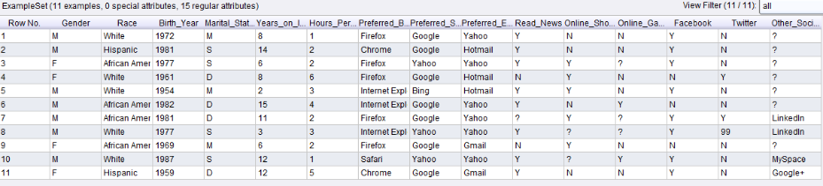
Contoh Data Kosong (Missing Data)
Dataset: MissingDataSet.csv

Slide 11
Penanganan Data Kosong (Missing Data)
Abaikan (hapus data / record yang mengandung nilai kosong)
Bukan pilihan jika nilai kosongnya banyak, dan jika dihapus dapat mengurangi jumlah data secara signifikan.
Isi nilai kosong secara manual
Tidak efektif jika datanya banyak
Imputasi nilai secara otomatis.
Imputasi adalah mengganti nilai/data yang hilang (missing value, NaN, blank, dll) dengan nilai pengganti.

Slide 12
Teknik Imputasi Otomatis
Data Numerik:
Imputasi mean atau median.
Imputasi nilai suka-suka (arbitrary).
Imputasi nilai/data ujung (end of tail).
Data Nominal (Kategorikal):
Imputasi kategori yang sering muncul.
Tambah kategori yang hilang.

Slide 13

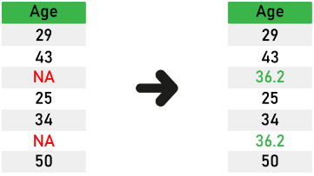
Imputasi Mean atau Median
Kelebihan:
Mudah dan cepat.
Bekerja efektif untuk dataset numerik berukuran kecil.
Cocok untuk variabel numerik.
Cocok untuk data missing completely at random (MCAR).
Dapat digunakan dalam produksi (mis. dalam model deployment).
Kekurangan:
Tidak memperhitungkan korelasi antar fitur, berfungsi pada tingkat kolom.
Kurang akurat.
Tidak memperhitungkan probabilitas/ketidakpastian.
Tidak cocok utk >5% missing data.
Mendistorsi variansi dan distribusi variabel asal/orijinal serta covariant variabel sisa data.

Slide 14
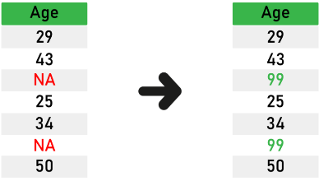
Imputasi Nilai Suka-suka (Arbitrary)
Kelebihan:
Asumsi data tidak missing at random.
Mudah dan cepat diterapkan untuk melengkapi dataset.
Kekurangan:
Mendistorsi variansi dan distribusi variabel asal/original serta covariant variabel sisa data.
Membentuk outlier (jika nilai arbitrer berada di akhir distribusi).
Semakin besar NA maka semakin besar distorsi.
Hindari memilih nilai arbitrer yang mendekati nilai mean atau median.

Slide 15
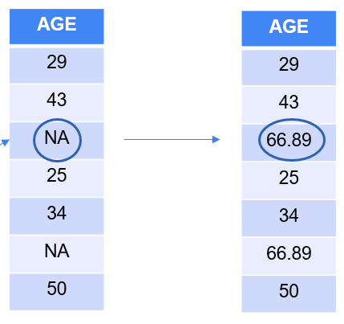
Imputasi Nilai Akhir (End of Tail)
Kelebihan:
Mirip dengan imputasi suka-suka.
Cocok untuk variabel numerik.
Ketentuan khusus:
Dalam memilih nilai arbitrer:
Jika variabel berdistribusi normal, maka nilai arbiter = mean + 3 * std deviasi.
Jika variabelnya skew, maka gunakan aturan IQR proximity (IQR = 75th Quantile – 25th Quantile; Upper limit = 75th Quantile + IQR ×3; Lower limit = 25th Quantile - IQR ×3).
Hanya digunakan pada data latih (training set).

Slide 16
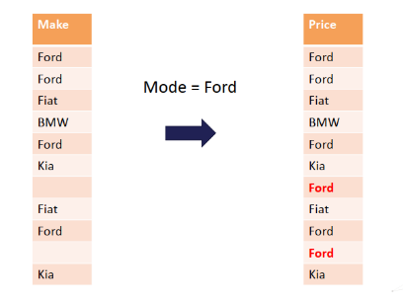
Imputasi Frequent Category (Modus)
Kelebihan:
Cocok untuk data dengan missing at random.
Mudah dan cepat diterapkan.
Cocok utk data yang memiliki skew
Dapat digunakan dalam produksi (mis. dalam model deployment).
Kelemahan:
Mendistorsi relasi label dengan frekuensi tertinggi vs variabel lain.
Menghasilkan over-representation jika banyak data yang missing.

Slide 17
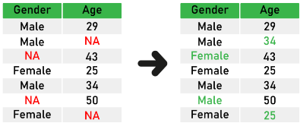
Imputasi Sampel Acak (Random Sample)
Kelebihan:
Cocok untuk data missing at random.
Ganti missing value dengan nilai lain dalam distribusi yang sama dari variabel asli.
Mudah dan cepat.
Mempertahankan varians dari variabel.
Kekurangan:
Randomness.
Membutuhkan memori besar untuk deployment karena perlu untuk menyimpan data latih yg asli untuk ekstraksi nilai.

Slide 18
Teknik Imputasi Lainnya
Imputasi Nilai Nol/Konstanta
Mudah
Dapat memunculkan bias dalam data.
Imputasi dengan K-NN
Lebih akurat dibanding teknik lainnya
Komputasi besar
Imputasi Regresi: Deterministik
Mengganti missing value dengan prediksi yang tepat dari model regresi.
Imputasi Regresi: Stokastik
Mengatasi masalah dalam imputasi regresi deterministic dengan menambahkan fitur “random error” sehingga reproduksi korelasi X-Y lebih tepat.

Slide 19
Penanganan Data Kotor (Noisy Data)
Data Kotor: memuat error atau memuat outliers (data yang secara nyata berbeda dengan data-data yang lain)
Contoh jenis/bentuk data kotor:
Data tidak konsisten
Data pencilan (outlier)
Data tidak utuh (incomplete)
Data ganda (duplicate)

Slide 20
Teknik Penanganan Data Kotor (Noisy Data)
Binning
Data diurutkan dan dikelompokkan, lalu lakukan penghalusan (smoothing)
Dapat diterapkan pada data kategorik dan numerik.
Model lebih robust dan mencegah overfitting
Regression
Penghalusan berdasarkan fungsi regresi
Clustering
Mendeteksi dan menghilangkan pencilan (outlier)
Kombinasi penanganan oleh komputer dan manual
Memerlukan campur tangan manusia dalam menangani data kotor

Slide 21
Referensi
Jiawei Han and Micheline Kamber, Data Mining: Concepts and Techniques Third Edition, Elsevier, 2012
Ian H. Witten, Frank Eibe, Mark A. Hall, Data mining: Practical Machine Learning Tools and Techniques 3rd Edition, Elsevier, 2011
Markus Hofmann and Ralf Klinkenberg, RapidMiner: Data Mining Use Cases and Business Analytics Applications, CRC Press Taylor & Francis Group, 2014
Daniel T. Larose, Discovering Knowledge in Data: an Introduction to Data Mining, John Wiley & Sons, 2005
Ethem Alpaydin, Introduction to Machine Learning, 3rd ed., MIT Press, 2014
Materi “Thematic Academy: AI dan DS untuk Dosen dan Instruktur”, 2021.

Slide 22


Kesimpulan
TERIMA KASIH

